Slide 1
电子科学与技术导论 信息光电子（3）
南京邮电大学
电子与光学工程学院 柔性电子（未来技术）学院
陈将伟
联系方式：手机 13776413469
邮箱 20100005@njupt.edu.cn

Slide 2
§2 信息光电子
§2.1 信息光电子技术概况
§2.2 激光技术
§2.3 探测、成像与显示技术
§2.4 光电子集成技术

Slide 3
§2.4 光电子集成技术
2.4.1 概述
2.4.2 当前光电子技术的三个基础
2.4.3 光电子集成器件

Slide 4
2.4.1 概述
传统光学系统：将分立光学器件固定在光具座或光学平台上。当光学元件数量增加，不仅存在体积大，笨重、稳定性差、光路调节困难等缺点，而且不适于大规模重复性生产。

Slide 5
集成光路和光电子集成
光导波现象的研究与理论的建立为发展包括波导棱镜、透镜、光栅、光耦合器等一系列导波光学器件奠定了坚实基础。
做到了微型化，而且实现了平面化。

Slide 6
1969年 Miller 等首次提出“集成光学”
(Integrated Optics，IO)的名称。
集成光学从基础研究转向应用研究最为突出的是对以铌酸锂(LiNbO₃)晶体为衬底材料的光波导调制器的研究。
具有频带宽、调制电压低、功耗小、能与光纤以及其他导波光学器件匹配等优点.

Slide 7
集成光路(IOC)的优点
高于电子学频率1000倍以上的光频为载波工作，这使信息容量发生巨大突破；
扩展了电集成仅以一维时间顺序处理信息的方式，而同时具有空间并行处理方式即多维处理方式；
很高的开关响应速度；
很强的抗电磁干扰能力。

Slide 8
1971年首次提出光电子集成（OEIC）概念，多年来一直是热门研究课题。
突出了光，强调了光电，落脚在集成上，因而赋予了它真实的科学含义。

Slide 9
IOC与OEIC的应用
IOC与OEIC所具有的优势，使它们在军事上应用得到高度重视，代替军事光纤系统中所用的光发射机、光开关网络、光波分复用器以及光接收机
集成光学的信号处理器在雷达以及传感器前端的信号处理中可以完成频谱的实时分析
光计算机离不开IOC与OEIC技术的发展与运用

Slide 10
2.4.2 当前光电子技术的3个基础
纳米光电子器件
光子晶体器件
波导器件

Slide 11
2.4.2.1 纳米光子器件
纳米技术的目标是人类按照自己的意志直接操纵单个原子制造出特定功能的产品。这项技术对光电子的材料有革命性的改变。纳米技术将成为新世纪信息时代的核心。

Slide 12
纳米光子器件 是纳米光子学的一个重要组成部分
目前在研的的纳米光子器件有：
纳米激光器、量子点红外光电探测器、多量子阱自电光效应器件（MQW-SEED）、超晶格多量子阱红外光电探测器阵列、纳米级薄膜制作的红外摄像器件、光子晶体波导器件等。

Slide 13
纳米光子器件
高速、高密度存储
纳米量子结构、
量子电路及其集成技术
既有记忆逻辑功能，又有可以用软件修改的可编程逻辑芯片
三维光子晶体天线、
光子晶体二极管、
无损耗光波导、
光开关、无阈值激光器、光放大器

Slide 14
世界上最小的激光器的诞生
随着人类社会科技的进步，激光器本身的发展从未停息脚步。
2001年《Science》发表了美国California大学 Berkeley分校M. Huang 和 P. Yang等人的“室温紫外辐射的纳米激光器” 《"Room-temperature ultraviolet nanowire nanolasers", M. Huang, S. Mao, H. Feick, H. Yan, Y. Wu, H. Kind, E. Weber, R. Russo, P. Yang, Science, 292, 1897, （2001.）》

Slide 15
纳米线--激光腔的制备
先是在蓝宝石基底上镀上1-3.5微米厚度的金，然后把它们放到铝的蒸发皿中，在氩气中将材料和基底加热到880~905摄氏度以产生Zn蒸气，产生的Zn蒸气传送到基底上，大约经过2-10分钟左右，截面为六角形的纳米线便可以生长到2-10微米。
直径为20-150 nm的纳米线自然形成了一个激光腔。

Slide 16
用Nd：YAG激光器的四次谐波的激光泵浦
在室温下截面为六角形的纳米线样品用Nd：YAG激光器的四次谐波的激光泵浦(波长为266nm，脉宽为3ns)，泵浦的激光光束以10度角入射聚焦在纳米线的对称轴上。这样一来，受激辐射发射的光便沿着ZnO纳米线中心轴的方向在纳米线的末端表平面上会聚。在发射光谱的变化过程中，随着功率的增加可以观察到激光产生的过程。

Slide 17
纳米线受激辐射
当激励的能量超过ZnO纳米线的阈值时(其阈值约为40kW／cm²)，经测量，发射光谱出现了线宽为0.3微米的尖峰，这比低于阈值时的自发辐射产生的约15微米的峰值线宽要小得多。
正是这些窄线宽和发射能量的快速增长便可断定纳米线发生了受激辐。

Slide 18
小结：纳米激光器产生激光的三要素
产生激光的三个要素是工作物质、泵浦源和谐振腔。
在构建的纳米激光器中，前两者已具备，而谐振腔则利用纳米线本身，纳米线本身便是天然的激光器的谐振腔。
纳米线的一端是蓝宝石和ZnO纳米线之间的外延分界面，另一端是ZnO纳米线的端面。这就自然地形成了纳米激光器的激光谐振腔，因为蓝宝石以及 ZnO和空气的折射率分别是1.8, 2.45 和1。
用Nd:YAG激光器的四次谐波的激光泵浦在ZnO纳米线上便获得了波长为385nm的激光。

Slide 19
纳米激光器的最初阶段
这种氧化锌(ZnO)纳米激光器是纳米技术诞生以来的一项重要的实际的应用。
当然，这种纳米激光器还属是一个最初阶段，然而其在工艺的简易程度，亮度以及尺寸方面，ZnO纳米激光器均可以和当时（2001）的GaN蓝色半导体激光器相媲美的。

Slide 20
电驱动的纳米激光器
如果不用Nd：YAG激光器的四次谐波的激光做泵浦源，而改用电流来激活纳米线，这样的纳米激光器岂不是更为理想吗？
2003年《Nature》报道了哈佛大学Charles Lieber等人成功地研制出不需外来激光泵浦的一种电驱动的纳米激光器，即是用外电流激励泵浦的纳米激光器。

Slide 21
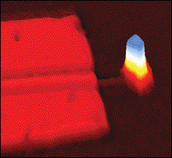
电激励的纳米线激光器
Nanolaser from 100 nm CdS nanowire
In the nanowire injection laser, light is emitted from the end of the nanowire.
The metal electrode (the rectangular structure) conformally coats the nanowire.
From: Charles M. Lieber

Slide 22
半导体硫化镉纳米线
这种外电流激励泵浦的新型激光器实际上是以半导体硫化镉为原料制成的纳米线。将硫化镉纳米线安装在涂有硅材料的基底上，制成一个回路。
接通电源后，便可观察到，在一定电压下，电流通过硅材料流向硫化镉纳米线，纳米线的另一端随即发出蓝绿色的光。
随着电流强度增大，光的颜色变得单一，波长也相当短。在这种情况下硫化镉纳米线所发出的光便是激光。

Slide 23
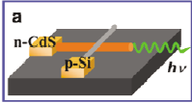
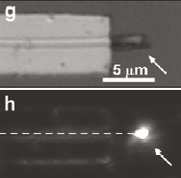
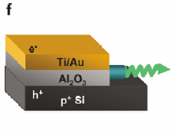
电激励的纳米激光器
（a）由p-Si 和 n-CdS 纳米线
构成的纳米激光器的
谐振腔和激活介质；
（f）混合装置结构中电子与空穴
注入进CdS纳米线而实现受激辐射。
(g)为上述器件的光学图像。
(h) 在室温情况下注入电流为 80μA 时CdS纳米线的发光图像。

Slide 24
硫化镉(CdS)纳米线激光器
Charles Lieber使用不同的半导体材料制成的纳米激光器发出的激光颜色各不相同：
氮化镓(GaN)纳米线发出蓝色到紫外的光；
磷化铟(InP)纳米线发出红外光。
Charles Lieber等人用涂覆在硅基片上硫化镉(CdS)纳米线研制的纳米激光器，其电接触是通过涂覆硫化镉纳米线表面的金属导体层来实现的，在加上一定电压时会有电流通过这种结构，而硫化镉纳米线末端开始发出波长约为490nm的蓝绿色激光。

Slide 25
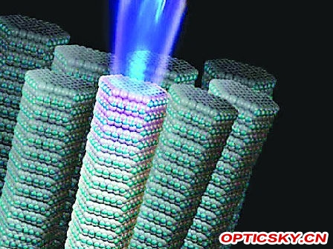
2014年，浙江大学在《Nano Letters》上刊文，介绍了其开发的一种波长连续可调的纳米激光器，其出射激光的波长范围达到119纳米，覆盖红绿蓝三种颜色，是目前报道的出射光谱范围最宽的纳米激光器。

Slide 26
广阔的应用前景
超小型的纳米激光器在一系列领域中有着非常广阔的应用前景：
在化学和生物医学工程中例如生物传感器、显微术和激光外科以及也有可能把纳米激光器用于鉴别化学物质。
纳米激光器在光计算，信息存储和纳米分析等领域也会得到广泛的应用。
把纳米激光器集成到芯片上，便可提高计算机磁盘信息存储量以及未来的光子计算机的信息存储量，加速信息技术的集成化发展。

Slide 27
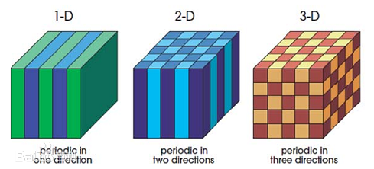
2.4.2.2 光子晶体器件
光子晶体是指具有光子带隙（Photonic Band-Gap，简称为PBG）特性的人造周期性电介质结构，有时也称为PBG结构，其的研究范围已扩展到微波与声波波段。

Slide 28
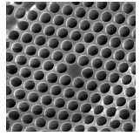
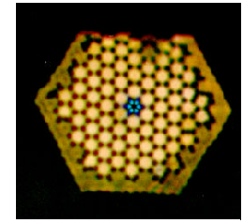
具有高折射率纤芯并利用TIR导光的光子晶体光纤（包层中的空气洞按六边形排列）
具有蜂窝状空气芯的光子晶体光纤

Slide 29
利用光子晶体的各种性能，可以制做光子晶体的很多器件，如全反射镜、光子晶体的无阈值激光器，光子晶体光波导，偏振器、光放大、光开关、光滤波器等等，以及用于传输的光子晶体光纤，它的目标是每公里0.05dB，光子晶体在很宽的谱宽范围内具有零色散能力。它所应用的材料同现在的一样，是高纯度的SiO₂。

Slide 30
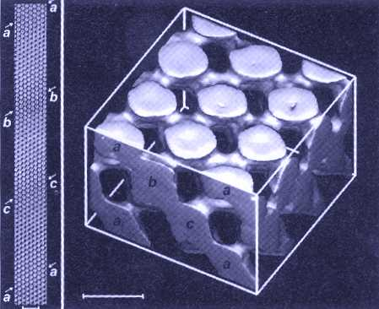
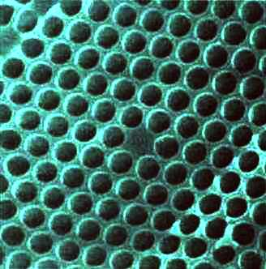
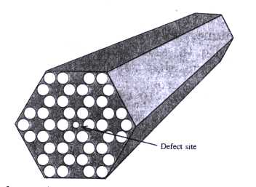
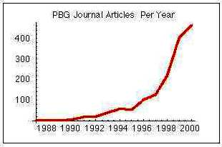
光子晶体的发展进程
→ 1987年提出光子带隙(PBG)概念
→ 1990年PBG计算机论证
→ 1991年微波PBG实验论证
→ 1993年制造出第一块半导体三维光子晶体
→ 1996年第一根TIR光子晶体光纤
→ 1997年第一根PBG光子晶体光纤
→ 1998－2000年光子晶体光纤研究热
→ 2000年第一家光子晶体光纤公司成立
→ 2001.10. Photonics Nanostructure
Materials and Devices 国际会议在
San Diego召开
OFC 情况
论文： 2001 ：6 ， 2002：15
国家： 2001 ：4 ， 2002： 8

Slide 31
光子晶体－交叉学科发展的产物
物理
材料
信息
生物
近场光学
纳光子学
凝聚态物理
半导体
金属
石英
有机聚合物
液晶
生物蛋白
微波无线
光通信网络
量子信息

Slide 32
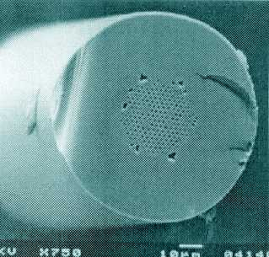
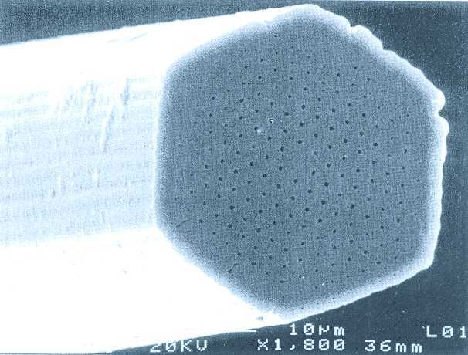
二维光子晶体
(光子晶体光纤－PCF )

Slide 33
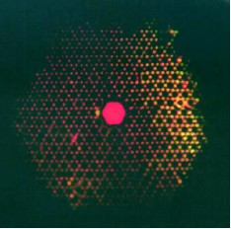
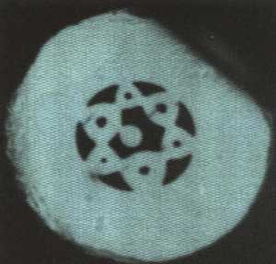
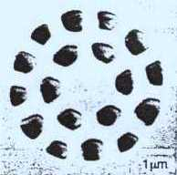
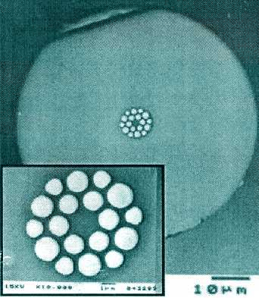
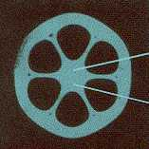
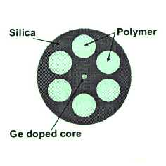
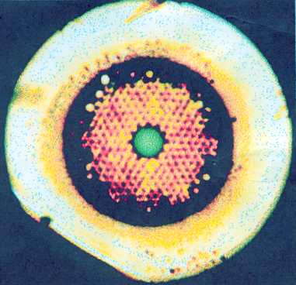

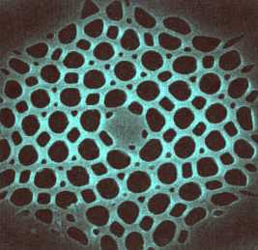
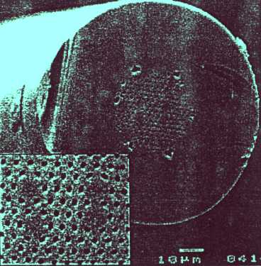
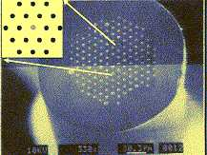
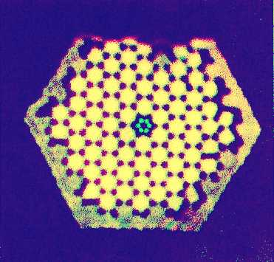
百花争艳 PCF
掺Y_{b}
GLS glass
Polymer

Slide 34
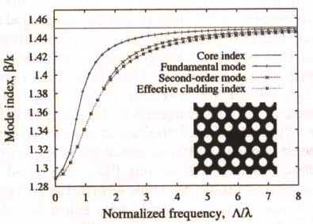
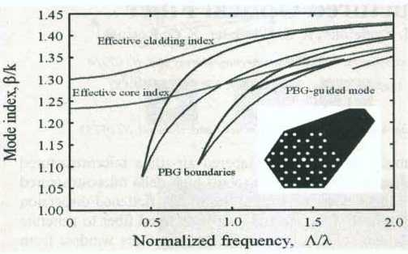
PCF 类型
折射率导引光纤 （TIR-PCF〕
光子带隙导引光纤 （ PBG-PCF〕
晶格：三角空气柱包层＋Silica柱芯
原理：低等效包层折射率－全内反射
特性：次高阶模截止带宽内单模传输
晶格：六角空气柱包层＋空气柱芯
原理：光子带隙限制局域单模传输
特性：带隙窗口(数μm)内单模传输

Slide 35
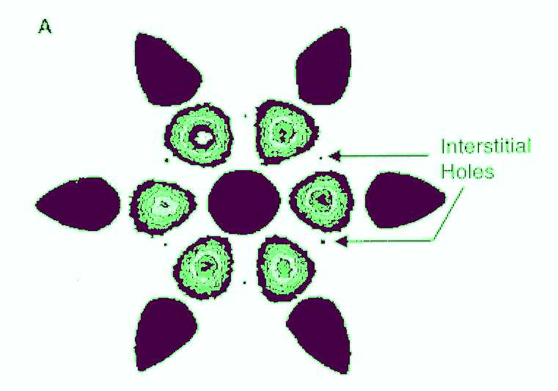
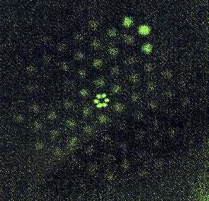
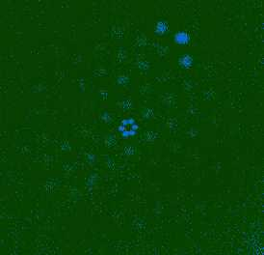

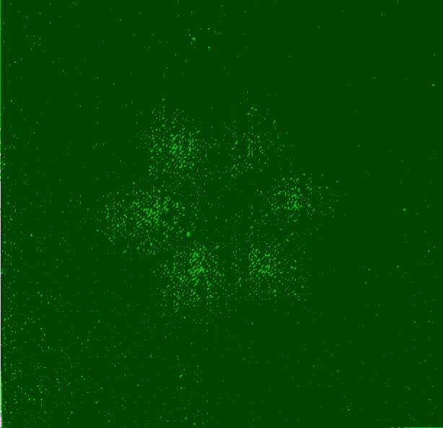

PCF 特性
1. 宽带低损单模传输
Near-field
pattern
Interstitial
holes
Near-field pattern
528 nm
458 nm
Far-field
pattern
633 nm
528 nm
458 nm
♦ The relative intensities of the six lobes was varied and nearly equal.
♦ No other mode field patterns are observed confined to defect region.
♦ No confined mode could be observed at 633nn.

Slide 36
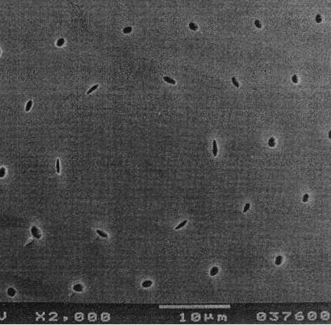
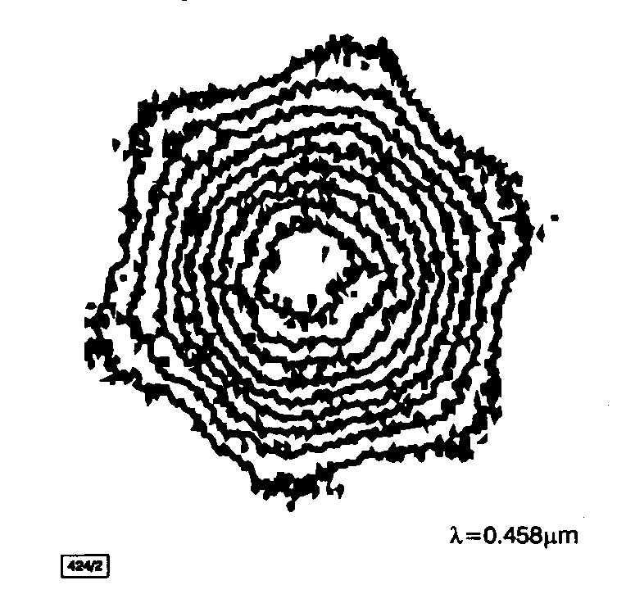
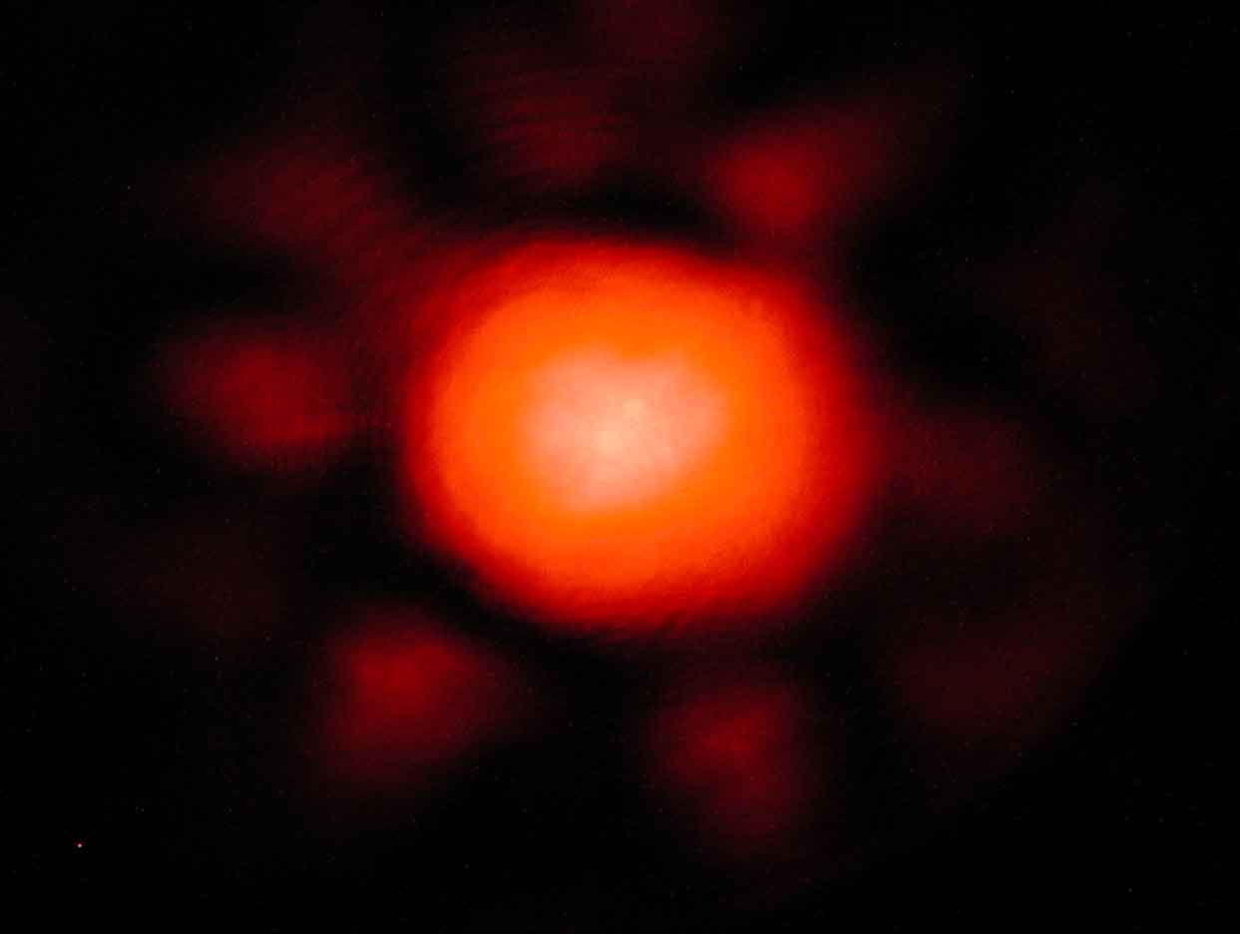
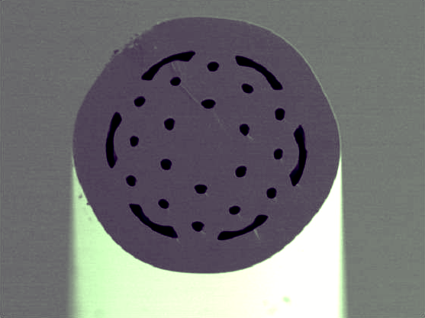
PCF 特性
2. 可变的光学非线性
♦ 传导模数与 ρ /λ₀无关，只决定于. d/Λ A_{eff} : 1→ 1000μm² by changing Λ
10μm
近场光斑
θ_{h}= 0.0065
φ =180μm 2ρ =22.5 μm d = 1.2 μm
Λ= 9.7 μm d/Λ=0.12 λ₀ >458 nm
应用: 大模场面积－高功率激光/放大器
小模场面积－非线性光学器件

Slide 37
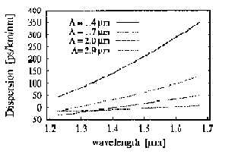
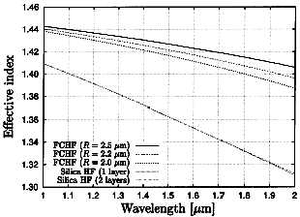
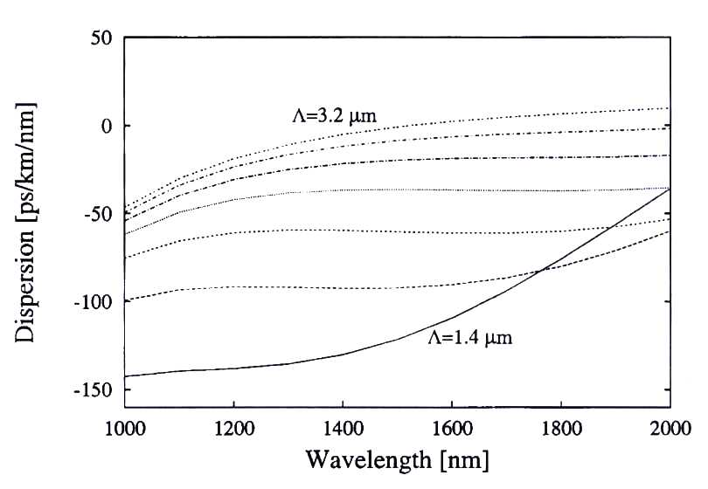
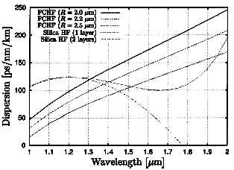
PCF 特性
3. 灵活的色散特性
• 大的正色散
Λ = 1.4 μm
λ/Λ = 0.66
D = 250 ps/nm km
• 平坦的零色散
Λ = 2.9 μm
λ/Λ = 0.52
D = 0 ps/nm km
• 大的平坦负色散
Λ = 3.2 μm
λ/Λ = 047
D = -100 ps/nm/km
应用：色散补偿/色散管理/光孤子技术等

Slide 38
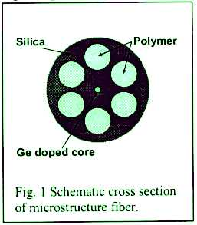
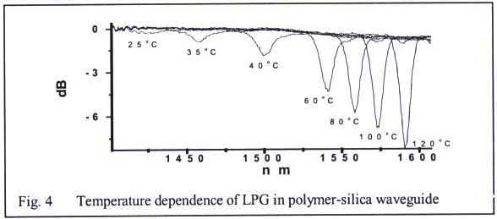
PCF 特性
4.场致折变
实例：可调光纤光栅（热光效应〕
电光效应 ？
声光效应 ？
磁光效应 ？
光折变效应 ？
应用：动态光控制器件

Slide 39
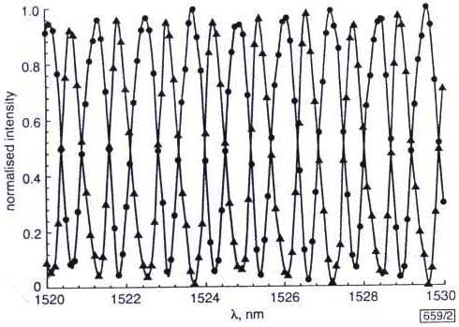
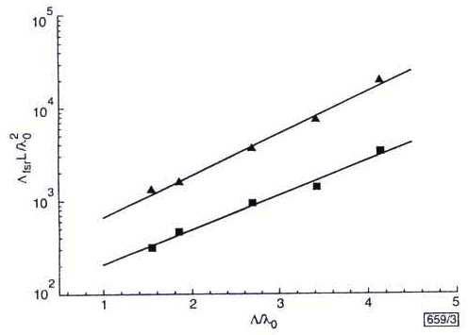

PCF 特性
5. 单纤多芯传输 / 耦合
应用：多信道光传输 /光纤传感, 光控光耦合器件

Slide 40
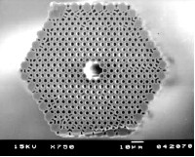
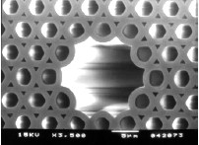
PCF 特性
6. 空气芯光纤
无损耗 ! 无材料色散 !！ 无光学非线性 !！！
应用：通信/传感

Slide 41
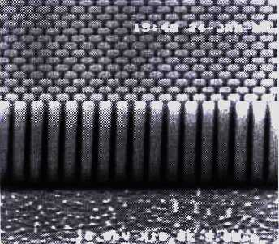
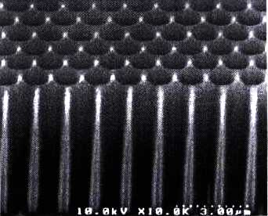
二维光子晶体
( 平光子晶体板－PCF )

Slide 42
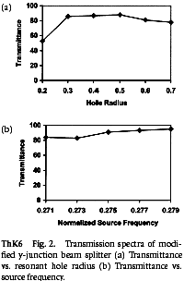
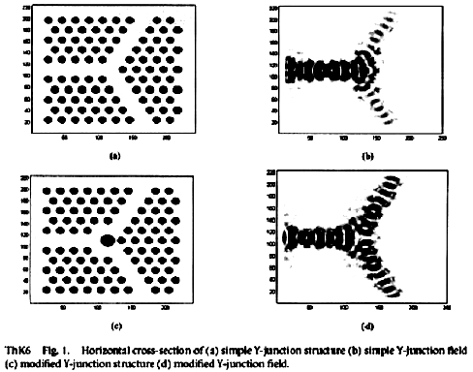
PCS 特性
PBG限制波导

Slide 43
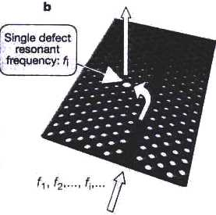




PCS 特性
PBG限制波导－微腔耦合

Slide 44

PCS 应用研究进展
PC微腔复用/解复用器

Slide 45


PCS 应用研究进展
PC滤波器

Slide 46


PCS 应用研究进展
共面PC谐振腔
1563 nm
1609 nm
L_{cavity}=6μm, Q=400

Slide 47




PCS 应用研究进展
微腔耦合波导激光器
( CALTECH )
( MIT )

Slide 48

PCS 应用研究进展
光子晶体微腔激光器
PMMA—Electron-beam lithography
Cr-Cu layer—Ar⁺ ion beam etch
SiN₂ layer—CF₄ reactive ion etch
InGaAsP QWs region—ECR etch
InP Substrate
--HCL:H₂O=4:1 wet chemical etch
4 1.2% Compressively Strained InGaAsP QWs
Slab thichness: 10nm QWs separated by 23nm barriers
Lattice constant: Λ = 550nm, Radius of the holes: d=215nm
Central defect cavity: 19 holes

Slide 49


PCS 应用研究进展
光子晶体微腔激光器

Slide 50



PCS 应用研究进展
光子晶体微腔激光器

Slide 51
2.4.2.3 平面光波导器件
平面光波导具有成本低、便于批量生产、稳定性好、易于集成的诸多优点，被认为是光通信系统产业的救星。分离光器件向光波导的集成器件发展是一种必然趋势。这类似于20世纪70年代中期电子元器件从分立向集成演化。

Slide 52
光波导的类型 Species of Optical Waveguide
光波导的类型
1、全反射类型
Total Internal Reflection Waveguide
2、反共振反射类型
Reflection Waveguide
3、布拉格型
Bragg Scattering Waveguide

Slide 53

全反射型光波导 Optical Waveguide by TIR
根据波导的形状，常见的波导有以下几种：
Planar
Optical Fiber
Embeded
Ridge
平面波导
圆柱型光纤波导

Slide 54

反共振反射光光波导（ARROW） AntiResonant Reflecting Optical Waveguide
特点：
1、芯层为低折射率材料
2、基底为FP腔形成反射机制
3、与全反射型波导相比，有较大损耗
4、常用于生物方面检测

Slide 55


布拉格光波导 Bragg Optical Waveguide

Slide 56
光子晶体波导

Slide 57

定向耦合器
光学定向耦合：当两条结构相反彼此平行的光波导相互靠近到一定距离时就会产生光功率的交换的现象；由此构成的光波导器件称之为光学定向耦合器。
(a)为平面波导型定向耦合器
(b)为条波导(沟道波导)型定向耦合器。

Slide 58

分支波导（光分束器）
分支波导是集成光路中担负着将主波导的光束(功率)分配给多个支路的任务。
1XN分支波导结构
8X8星形波导

Slide 59
2.4.3 光电子集成器件
核心是“集成”
如何集成地产生光、传输光、探测光、控制光、应用光。
如何在同一芯片上将电能、电信号转换为光能、光信号，如何用电来控制光，以及它们的逆过程。
这是一个互动的过程，相互依存、相互促进。

Slide 60
OEIC的概念于1971年首次提出，多年来一直是热门研究课题。
光电子集成回路是一类将半导体光电子器件和电子器件集成在同一芯片或衬底上的新型光电子器件，它具有比单个器件更多的、更齐全的光电或电光转换功能，在体积上非常浓缩紧凑，性能更加完善高级，能直接安装进系统使用。集成者，在此是集器件之大成，集功能之大成，也集应用之大成。

Slide 61
光电子集成分类
有源光电子集成
无源光电子集成
有源同无源的光电子器件集成
光电子器件和电子器件的集成

Slide 62
按照所用衬底材料的种类划分，
集成可以分为两大类型。
混合集成
单片集成
所用的全部光学器件包括激光器与探测器并非采用同一衬底材料。
它的全部光学器件乃至电子学器件都集成在同一衬底材料上。

Slide 63
半导体光电子集成回路分类图

Slide 64
70年代末，OEIC进展取得一系列重大突破：
1978年，美国第一次成功研制出无腔面的适合于集成要求的分布式反馈激光器（Distributed Feedback Laser DFB激光器），并将一个0.85μm GaAs激光二极管（LD）和一个GaAs耿氏二极管构成世界上第一个OEIC器件。
发展了特别适合于异质选择外延生长各种优质光电子器件和高速电子器件的分子束外延（MBE）生长技术，开创了以量子阱、超晶格结构为基础的新一代OEIC器件和的新时代。近年来，光通信系统的大容量、高速化又促进了OEIC的进一步发展。

Slide 65
OEIC器件可分为光电子集成（OEIC）器件和光子集成（PIC）器件两大类。
OEIC器件为系统集成，是利用光电子技术和微电子技术将光子器件和电子元件单片集成在同一衬底上的单片光电子集成电路器件,主要由LD、发光二极管（LED）、光电二极管（PD）、调制器等光电子有源器件和光波导、耦合器、分裂器、光栅等无源器件，以及各种场效应晶体管（FET）、异质结双极晶体管（HBT）、高电子迁移率晶体管（HEMT）驱动电路、放大器等电子元件构成，其集成方式可以是上述光电器件的部分组合或全部组合。

Slide 66
光子集成芯片 （Photonics Integrated Circuit PIC）是现代光电子学的一个重要分支，一门新兴科学。PIC是以光电子器件的功能组合集成为主，将光电子器件制备在一个基片上，以实现提高速度、压缩线宽、扩展响应等功能。
PIC，大家的理解就是在单一芯片上至少要集成两种或以上的基本功能，激光器、接收器、调制器、Multiplexing/Demultiplexing，或者至少集成聚焦、隔离、调谐这些辅助功能。

Slide 67
Si基混合集成器件。它是将OEIC和PIC融合在一起，即将光有源器件、光无源波导网络和电学布线都集成制作在一个Si基片上的SiO2基平面回路（PLC）光电电路板上，以获得低成本、实用、多功能的器件。这种混合集成器件在光通信和光计算中有很大的应用潜力。

Slide 68


硅光子/电子器件集成回路

Slide 69


Slide 70
光电子集成器件及其应用
一、半导体集成光学器件
半导体激光器
分布式反馈激光器（Distributed Feedback Laser DFB激光器）
分布式布拉格反射（distributed Bragg reflector DBR激光器）
量子阱(QW)激光器
光电探测器与集成波导光探测器
半导体的光学双稳态器件、光开关以及光放大器

Slide 71

DFB激光器采用了波导光栅作为分布式光反射器，使得激光器的性能与工作稳定性得到很大提高。光栅的选频作用使激光器具有输出功率大、谱线窄、动态特性好、工作稳定等特点。

Slide 72

采样光栅DBR激光器（SG-DBR）、
一个半导体光放大器（SOA）、
一个MZ调制器(MZM)单片集成

Slide 73
Multi-quantum Well (多量子阱)
Single QW (单量子阱)
量子阱激光器一种利用量子尺寸效应的半导体激光器，具有输出功率大、量子效率高、光谱线窄、温度漂移小等一系列优点，是半导体集成光学中的理想光源

Slide 74

二、光电子单片集成
1.光器件的单片集成
把包括激光器与光探测器在内的各种光学器件集成在同一衬底上。
用多个DFB半导体激光器制作的多波长集成光源。
在1．3μm波长下，激光器间的波长间隙约2nm。
图中(a)输出光汇集采用定向耦合器结构；
图中(b)采用的则是分支(星形)波导形式
2．光电子单片集成
将激光器、调制器、探测器等光电子器件与其相应的驱动电路在同一衬底上进行集成

Slide 75
锁相激光器阵列
在同一半导体基片上，同时制备出n个结构相同的激光二极管，它们彼此之间的间距很小，以至每个半导体激光二极管单元的光场相互交叠，产生耦合作用，使其整体的光场模式锁定，相位相关，频率确定，我们将这种光电子器件称之为半导体锁相激光器阵列，简称PLLA（Phase Locking Laser Array）。

Slide 76


Slide 77
多波长激光器阵列
多波长激光器阵列是许多单个的激光二极管集成在同一半导体基片上。
它们各自独立，互不干扰，每支激光器发射出一种波长，并且可以分别驱动与调制。
它们一起构成了多波长激光器阵列，为密集型波分复用光纤通信系统提供了可靠的光源。

Slide 78

激光器-合波器-光放大器-调制器单片集成结构示意图

Slide 79

多波长InGaAsP分布反馈（DFB）激光器阵列集成芯片
（a）多波长DFB激光器阵列+MMI合波器+光放大器集成芯片制造工艺示意图
（b）DFB激光器阵列截面照片和结构图

Slide 80
单片集成的光发射机与接收机
OEIC光发射机主要由半导体激光器、光监视器和驱动电路构成。
衬底：GaAs(短波长)；InP(长波长)。
第一个单片OEIC光发射机是1978年研制成功。

Slide 81

(a)为垂直(纵向)结构。工作时电流从器件表面向内部作纵向流动，所引起的寄生电容大，因而不适于高速工作。
(b)为水平(横向)结构，光电子器件与电子器件都直接在半绝缘衬底上生成，因而减小了元件之间的电容耦合。

Slide 82
OEIC光接收机主要由光探测器与放大电路构成。
一般采用PIN光电二极管作光探测器，场应晶体管(FET)作前置放大器。
决定接收机性能的主要参数为接收机灵敏度、噪声与响应
最早的OEIC光接收机出现于1983年
衬底：GaAs；InP。

Slide 83

GaAs衬底上制作的MSM／FETOEIC光接收机

Slide 84
光电子集成器件的应用
在光纤通信中应用功能齐全的单片OEIC代替分立的或模块式的光发射机、接收机以及中继器等，是发展OEIC的目标。
OEIC结构愈来愈复杂，功能也愈来愈齐全。
迅速发展的面发射激光器与OEIC结合将使许多类型的光头如激光打印机、光电测控系统、光盘(包括激光视盘、唱盘)等用光头性能得以改进。
OEIC光互连对光计算机的发展产生重大影响。

Slide 85
OEIC光发射机、接收机以及有关的专用芯片应用在军用光纤系统，如雷达信号光纤传输系统、相控阵雷达天线波束形成器、光纤延迟线、光纤制导等中。
在光纤传感系统中，除光发射与光接收外，应用专门设计的OEIC信号处理器可以大大提高传感器性能。OEIC信号处理器还可以作为其他光传感器的前端。
OEIC所具有速度高、功能强、功耗低、体积小、可靠性高等优点使它在光信息系统中应用占有很重要的地位。

Slide 86
习题
1、当前光电子的3个技术基础分别是什么？
2、请说明纳米激光器谐振腔的构成。例举纳米激光器的可能应用。
3、什么是光子晶体？
4、光子晶体光纤分成几类？各类光子晶体光纤的导光原理？
5、常见的光波导有哪些类型？
6、IOC、OEIC、PIC分别指什么？
7、例举光电子集成器件的可能应用。

Slide 87
总 结
课程任务：
专业来龙去脉
1998年4月，教育部对高校专业进行了以拓宽专业面为主要目的的调整，将原来的光电子技术、微电子技术、物理电子技术、物理电子与光电子技术、电子材料与元器件五个专业合并为电子科学与技术专业。
学科关系：
主干学科：电子科学与技术
交叉学科：光学工程、信息与通信工程、计算机科学与技术

Slide 88


专业知识框架： 基础理论体系 +工程应用体系

Slide 89


Slide 90
考试：半开卷，应考内容集中到一张A4纸上。

Slide 91

Thanks！

